Slide 1

La geometria della testa dell’aerospike influisce sulla resistenza e protezione termica nel volo ipersonico ?
Scuola politecnica
Dipartimento di Ingegneria Meccanica, Energetica,
Gestionale e dei Trasporti
TESI DI LAUREA TRIENNALE IN
INGEGNERIA MECCANICA
Relatore:
Prof. Jan Oscar Pralits
Correlatore:
Dott. Ing. Roberto Carbone
Allievo:
Sebastiano Raggi

Slide 2

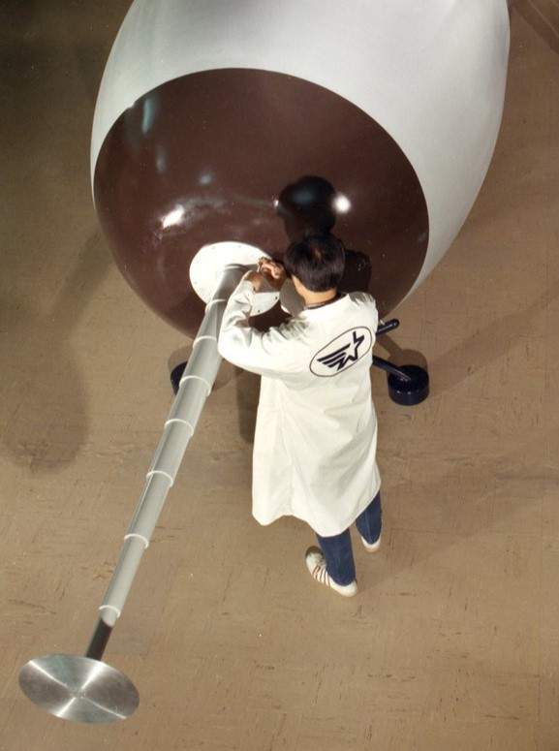
Che cos’è un Aerospike ?
Dispositivo aerodinamico statico impiegato su razzi e veicoli spaziali che operano in regime supersonico ed ipersonico che ha lo scopo di:
Ridurre il drag complessivo
Ridurre il carico di pressione sulla sommità del veicolo
Ridurre il carico termico sulla sommità del veicolo
Limitare l’uso di dispositivi di protezione termica (TPS)
Limitare la ionizzazione dell’aria attorno al veicolo (che ostacola le comunicazioni)
Ridurre il consumo di combustibile e aumentare il payload trasportabile (conseguenza del drag ridotto)

Slide 3
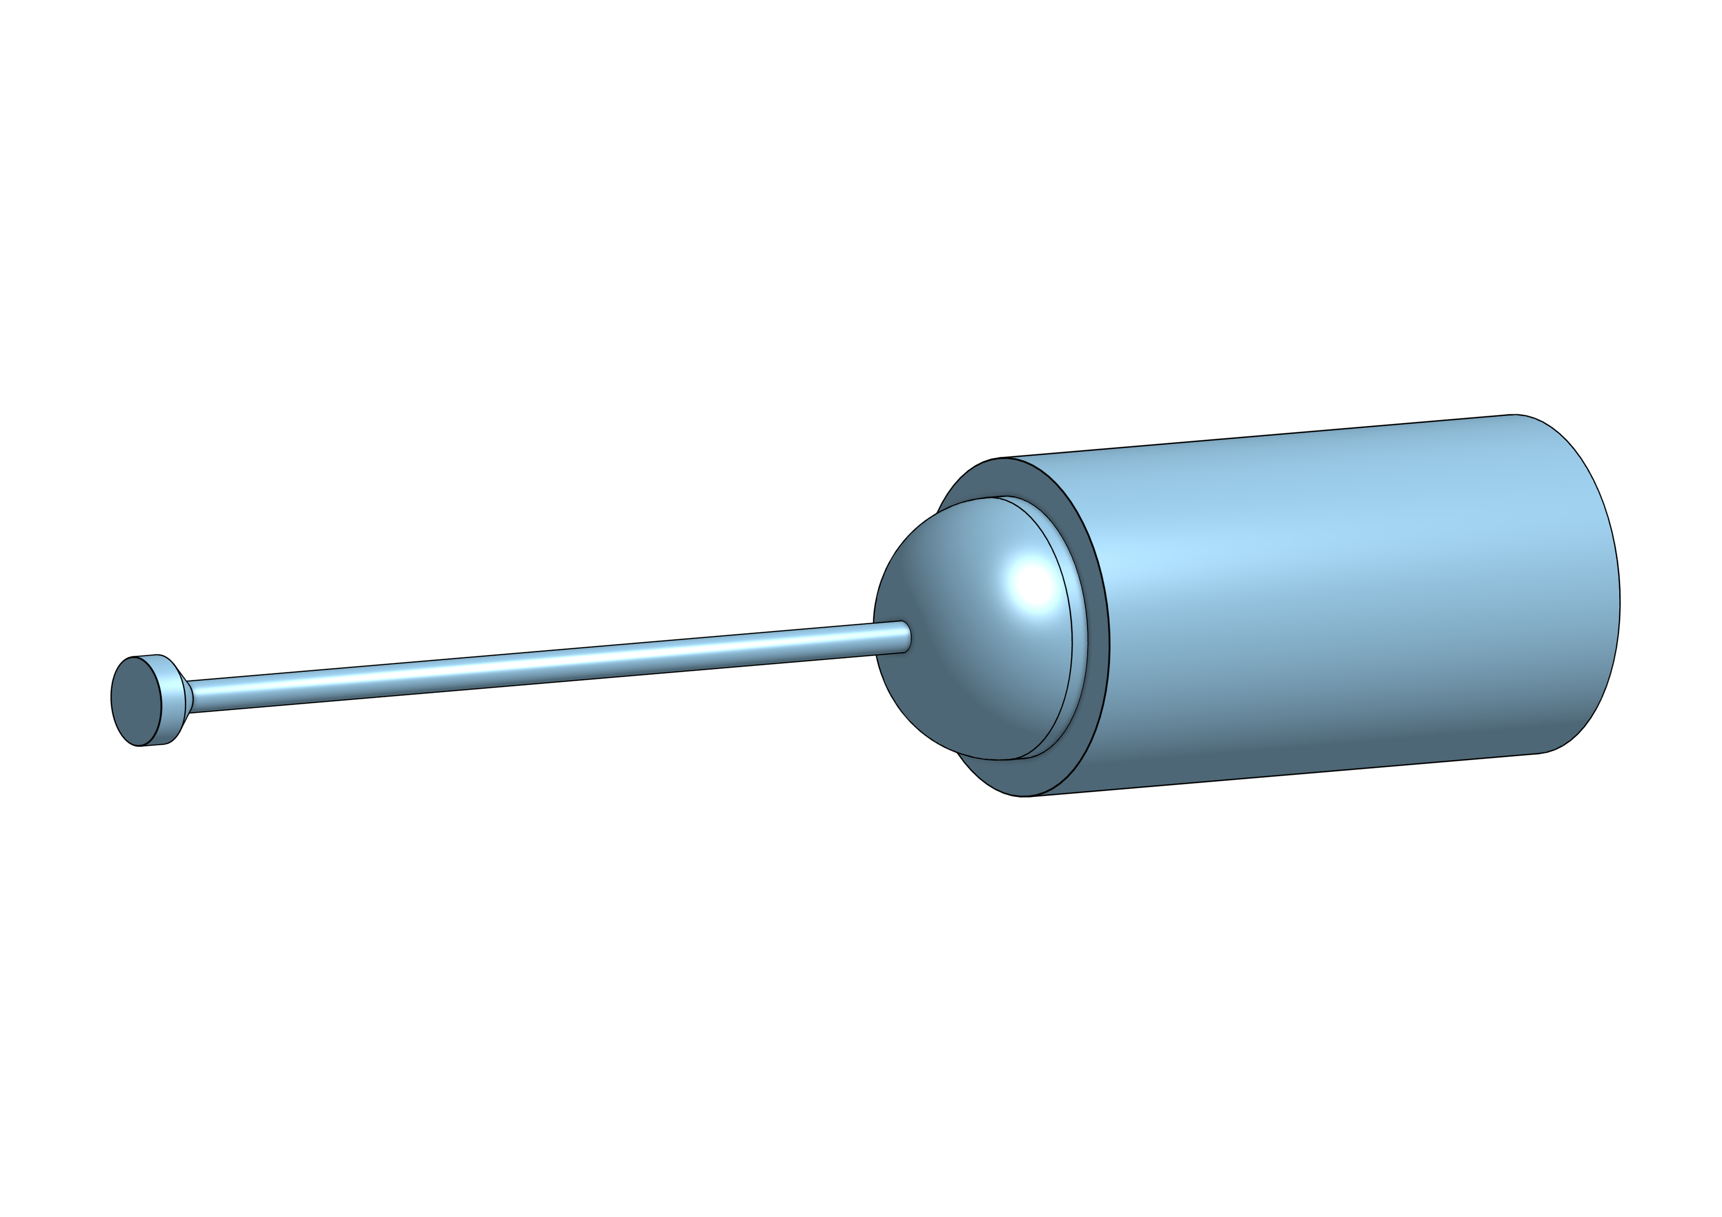
Che cos’è un Aerospike ?
DOME
DISK
SPIKE
BODY
Modello 3d realizzato con il software Onshape

Slide 4
Obiettivo del lavoro (CFD)
Definizione del dominio di calcolo e delle geometrie
Ansys DesignModeler
Definizione della mesh
Ansys Mesher
Simulazione CFD
Ansys Fluent
Controllo della convergenza della simulazione
Studio parametrico e ricerca dell’ottimo al variare di:
Diametro disk
Lunghezza spike
Geometria disk
Validazione della mesh

Slide 5
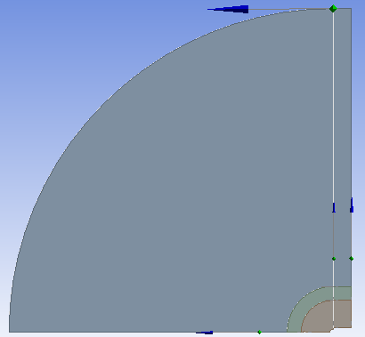
Definizione del dominio di calcolo
INLET
Uso il software Ansys DesignModeler per realizzare un modello 2d imponendo una condizione di assialsimmetria
Impongo un angolo di attacco di 0°
Lato del domino pari a a circa dieci volte la lunghezza dello spike
OUTLET
ASSE

Slide 6
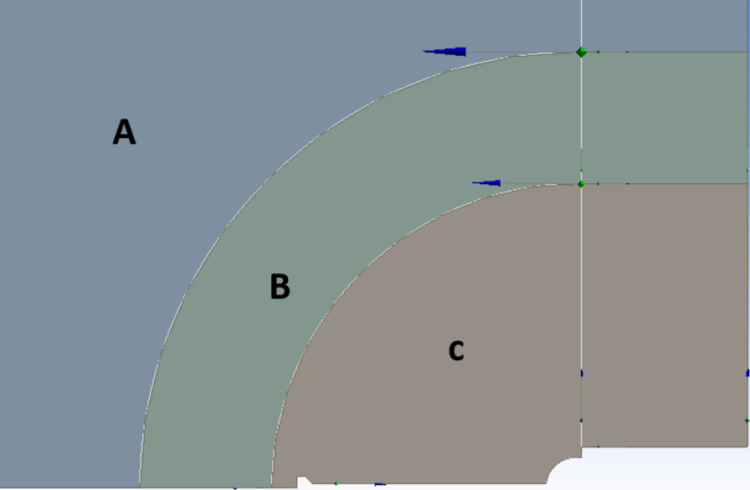
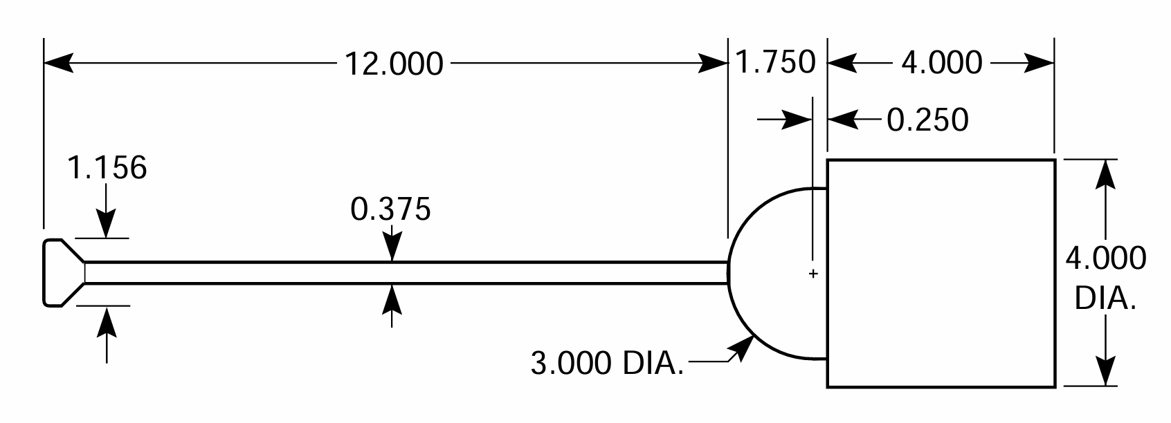
Inserisco tre fasce attorno al dispositivo, con la dimensione della cella che decresce da A verso C

Slide 7
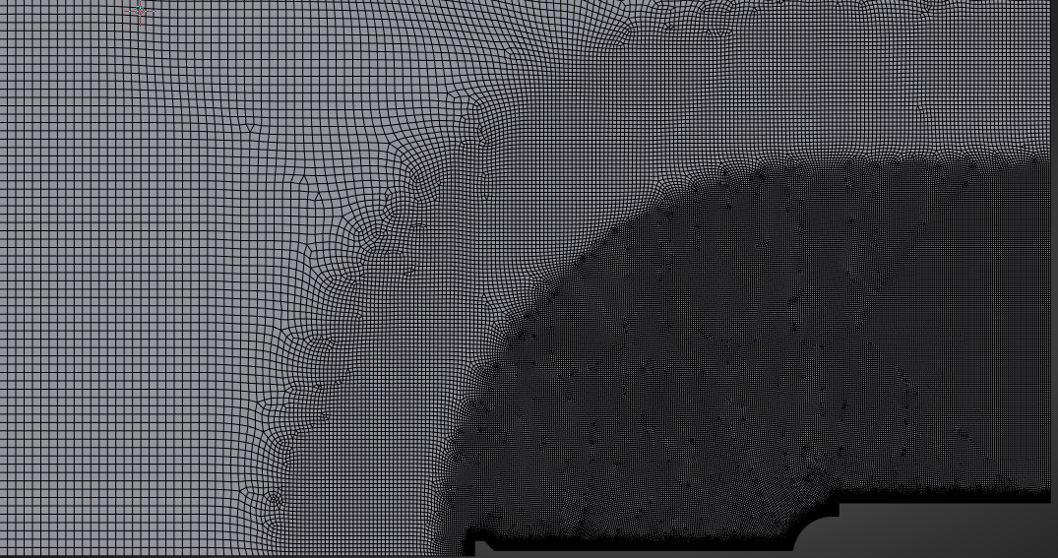
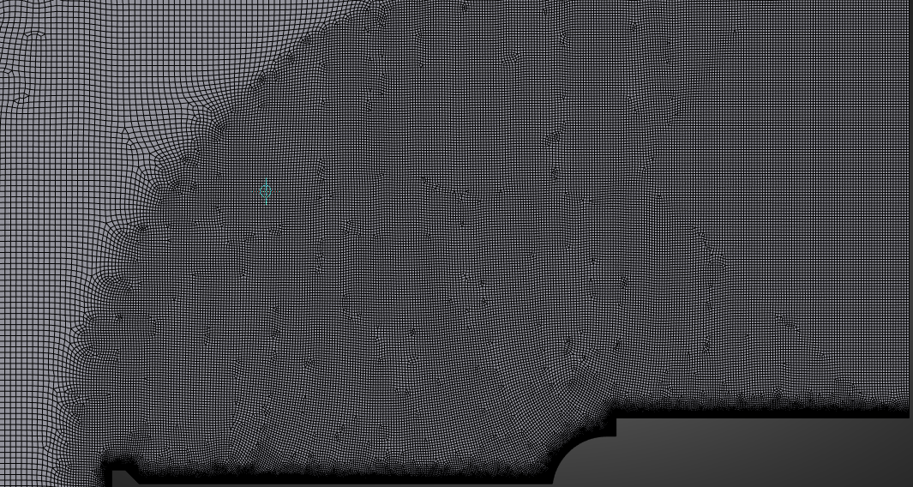
Definizione della mesh di base
Utilizzo una mesh di tipo quad dominant per una maggiore precisione e stabilità della simulazione

Slide 8
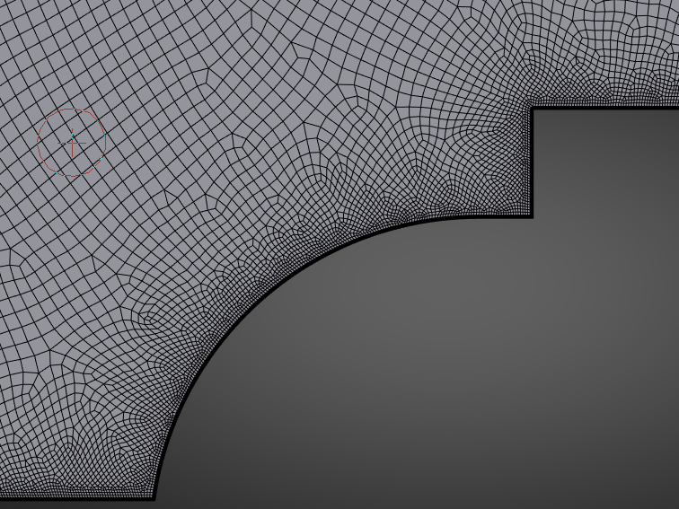
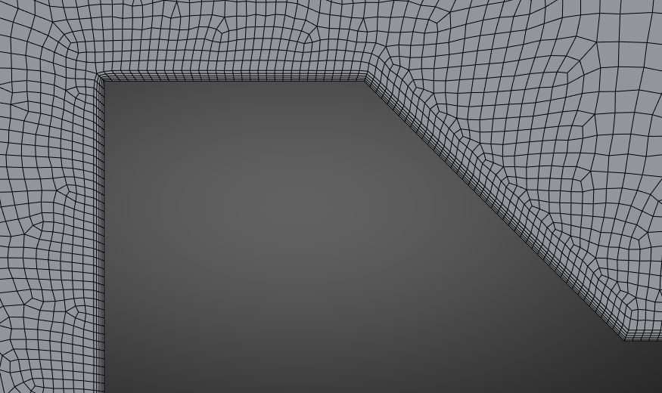
Dettaglio boundary layer
L’altezza della prima cella del boundary layer è stata accuratamente scelta per avere un valore di y+ < 1

Slide 9
Setup simulazione Ansys Fluent
Sfrutto la condizione di assialsimmetria riducendo le risorse computazionali impiegate
Utilizzo un solver di tipo density-based, indicato per risolvere i flussi ad alta velocità
Simulazione di tipo stazionario (steady)
Approssimo il comportamento dell’aria a quello di un gas perfetto (ideal gas)
Proprietà termiche e viscosità sono basate sulla teoria cinetica dei gas
Scelgo il modello di simulazione k – ω STT (RANS) molto robusto e indicato per risolvere flussi ad alta turbolenza
Attivo opzioni avanzate per migliorare la stabilità e la convergenza della simulazione ipersonica (Ma > 5)

Slide 10
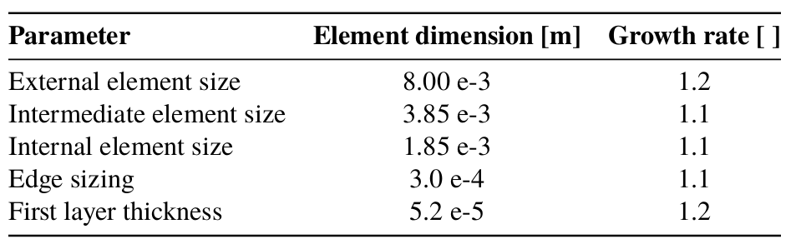
Setup simulazione
Condizioni al contorno:
Inlet = pressure far field, T= 58.25 K, Ma = 6.06, P = 1951 Pa
Outlet = pressure outlet, T= 58.25 K, P = 1951 Pa
Walls = no slip condition
Parametri mesh

Slide 11
Controllo della convergenza e validazione
Il controllo della convergenza avviene tramite:
Scaled residuals
Convergenza fisica
Strato limite y+ & u+
Successivamente vado a validare il modello con:
Schlieren
Mesh indipendency

Slide 12
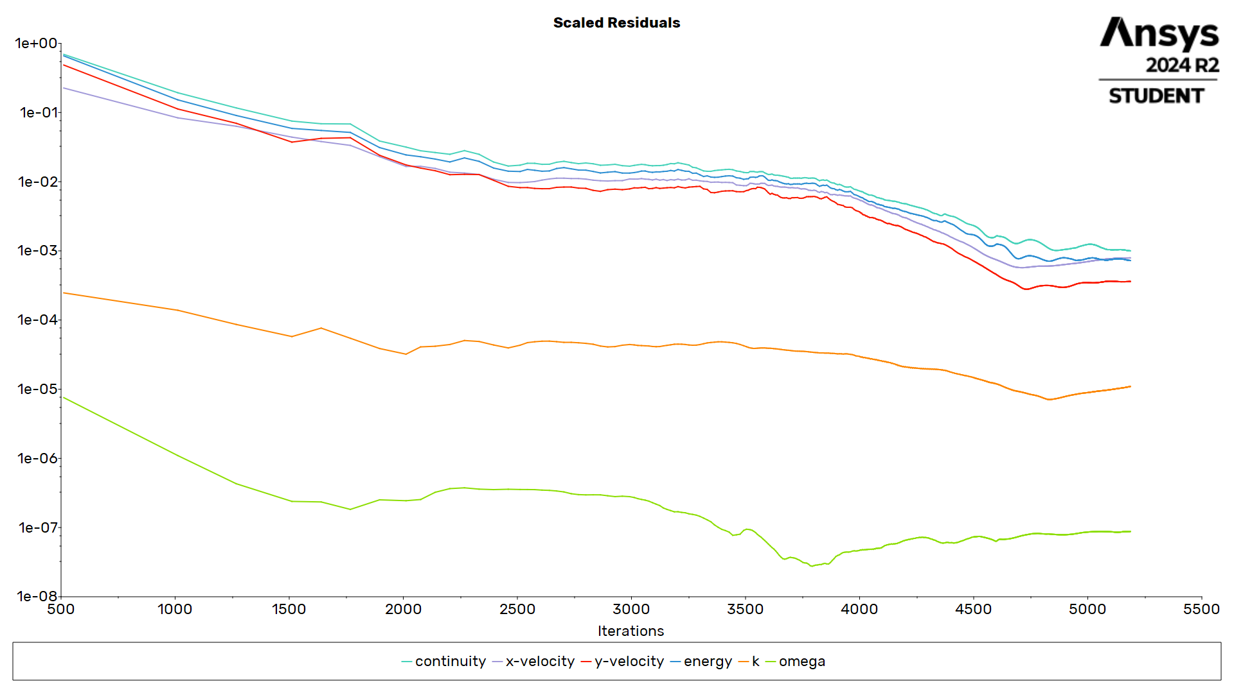
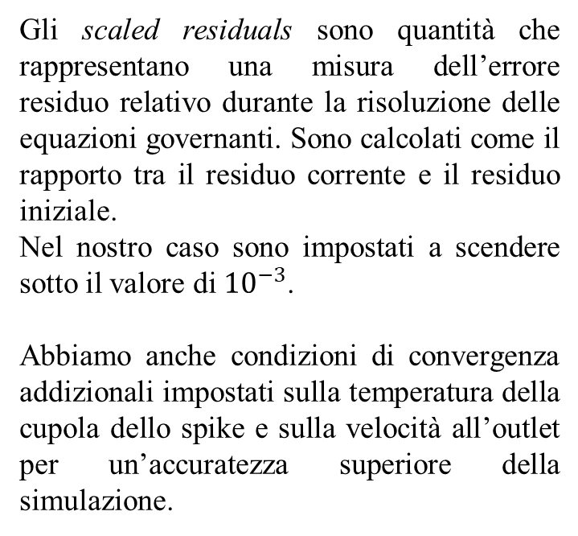
Scaled residuals
Gli scaled residuals sono quantità che rappresentano una misura dell’errore residuo relativo durante la risoluzione delle equazioni governanti. Sono calcolati come il rapporto tra il residuo corrente e il residuo iniziale.
Nel nostro caso sono impostati a scendere sotto il valore di ${10}^{−3}$.
Abbiamo anche condizioni di convergenza addizionali impostati sulla temperatura della cupola dello spike e sulla velocità all’outlet per un’accuratezza superiore della simulazione.

Slide 13
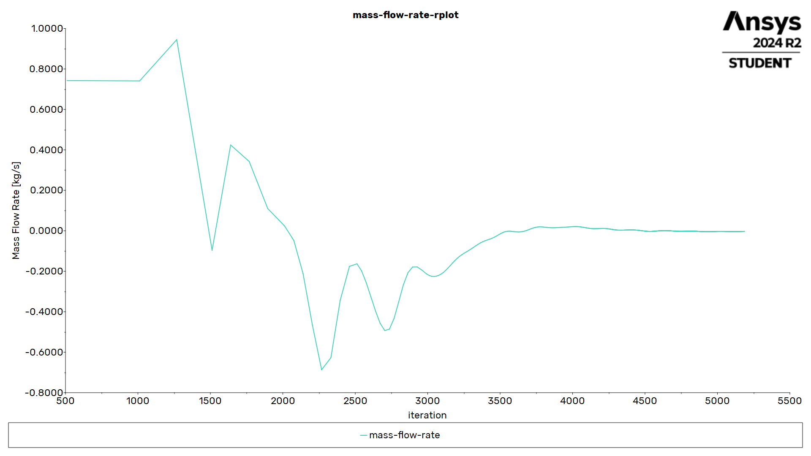
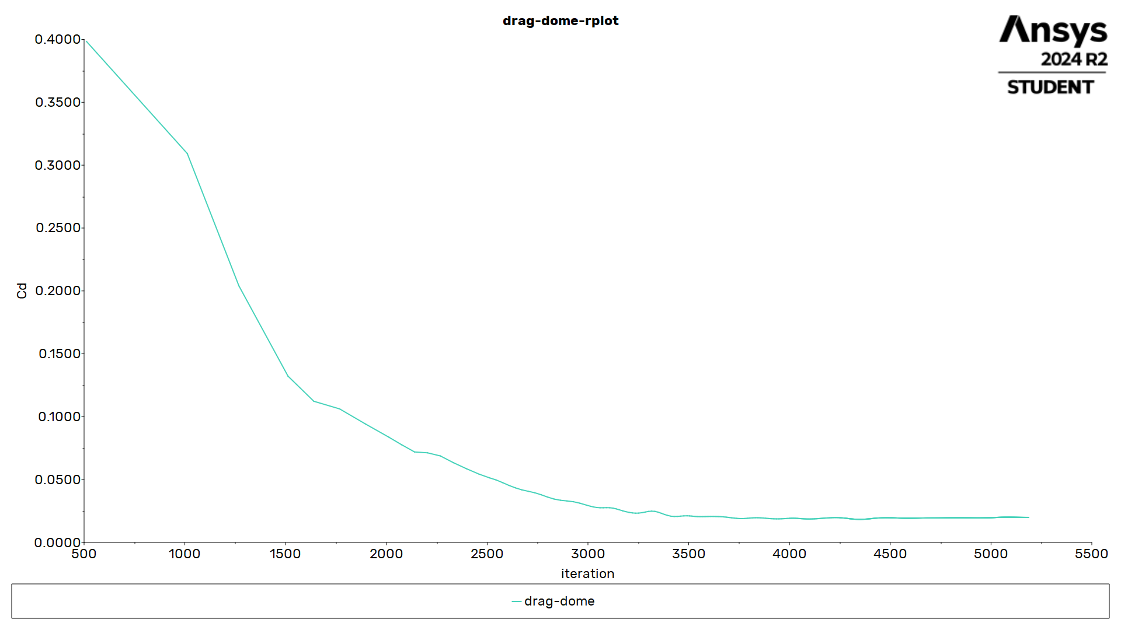
Convergenza fisica
La convergenza fisica indica che la soluzione ottenuta rappresenta accuratamente il comportamento reale del sistema simulato, si verifica quando le variabili di interesse, come velocità, pressione o forze aerodinamiche, diventano stabili e non mostrano variazioni significative con ulteriori iterazioni.

Slide 14
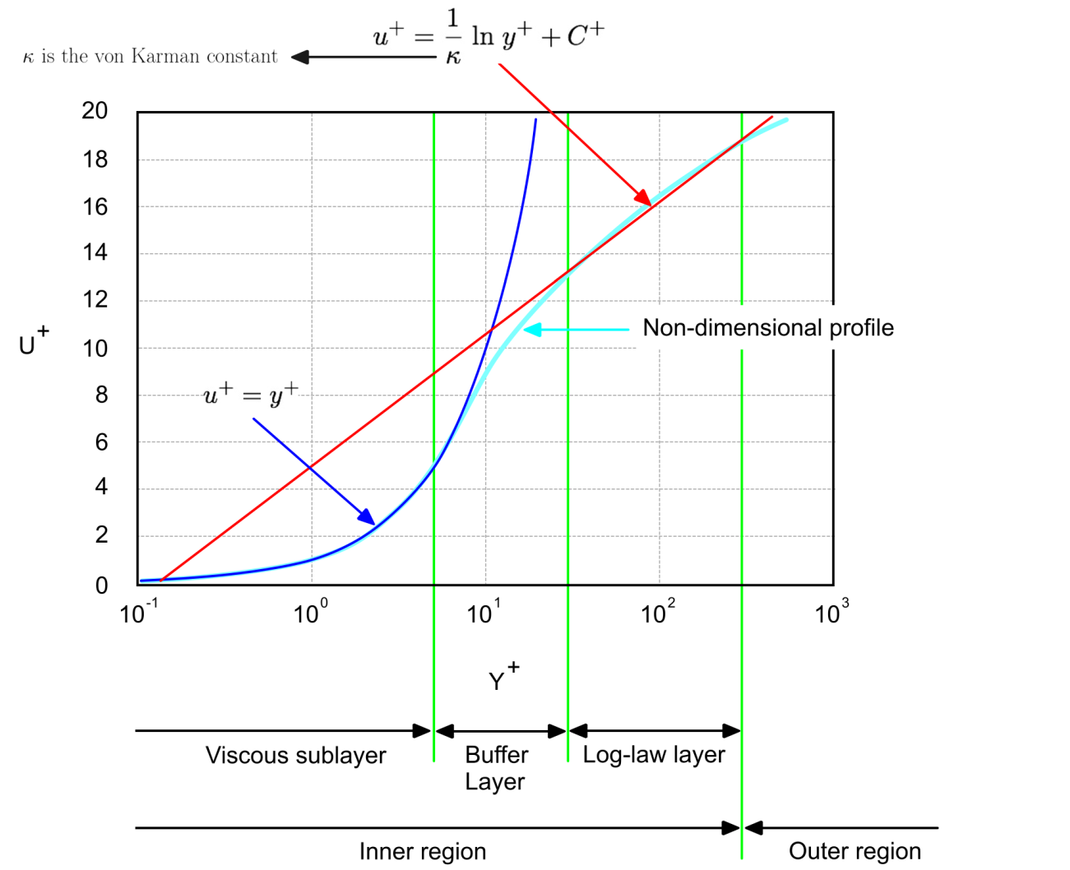
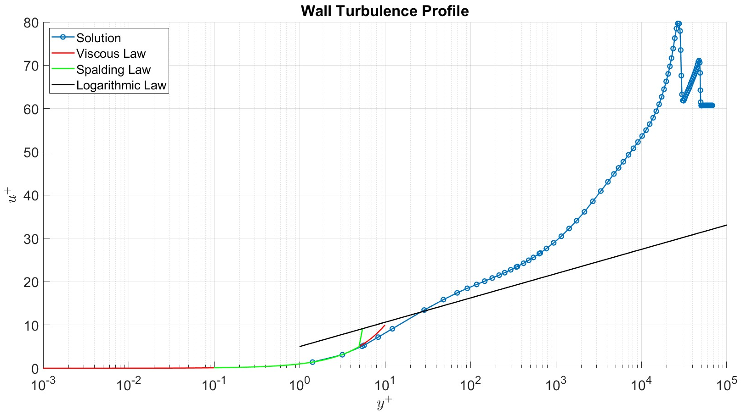
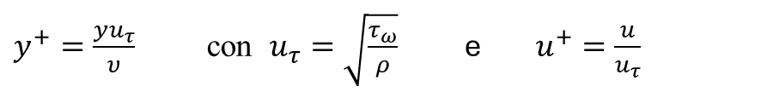
Controllo dello strato limite
Il caso reale a destra, calcolato su di una linea verticale a 0.05 m dall’outlet, rispetta correttamente le condizioni imposte.
$y^{+}=\frac{yu_{τ}}{υ}$ con $u_{τ}=\sqrt{\frac{τ_{ω}}{ρ}}$ e $u^{+}=\frac{u}{u_{τ}}$

Slide 15
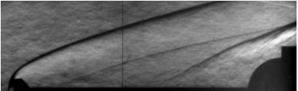
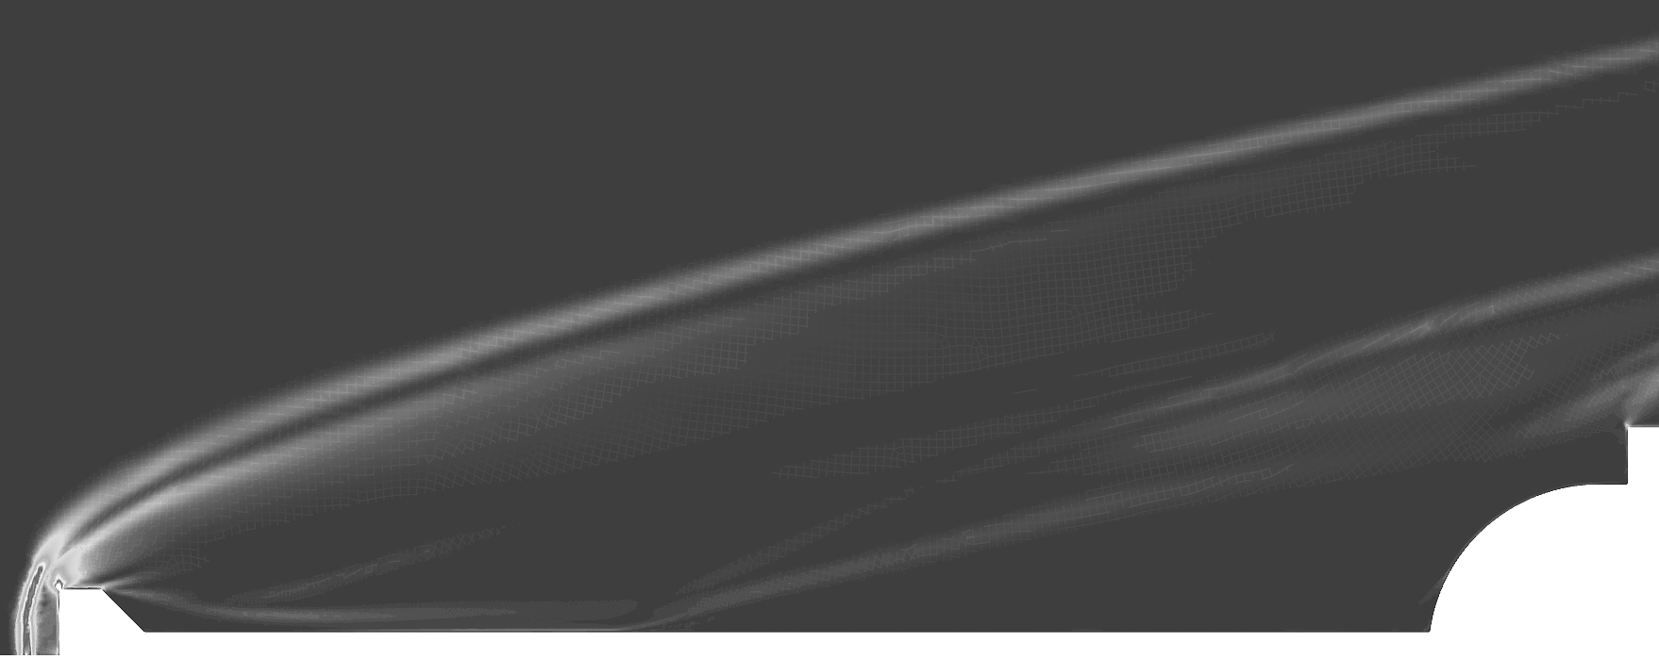
Schlieren
Lo Schlieren è una tecnica ottica che permette di visualizzare variazioni di densità in un fluido, come aria o gas, mediante l’alterazione del percorso della luce causata dai gradienti di indice di rifrazione.
Validiamo lo Schlieren computazionale con lo Schlieren ottenuto dalla simulazione.

Slide 16
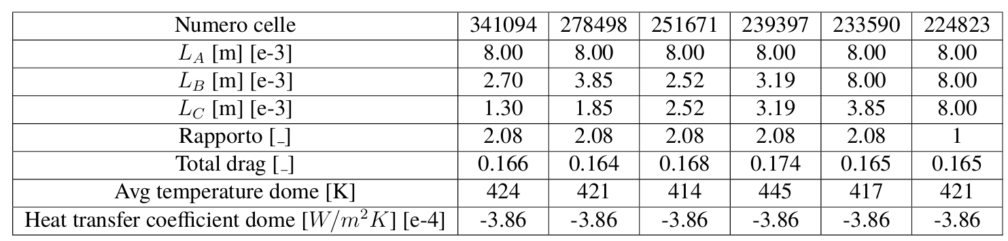
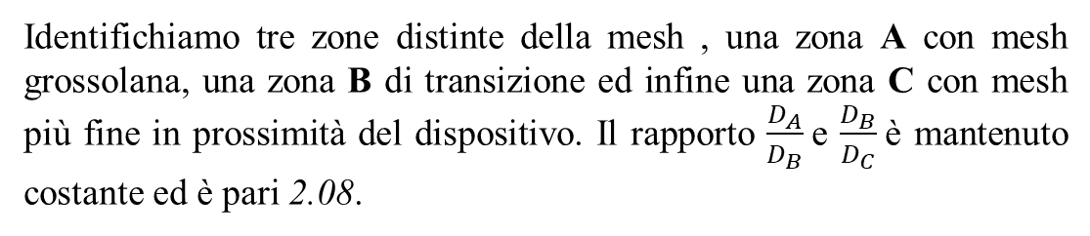
Mesh indipendency
La mesh independency è la condizione in cui i risultati di una simulazione numerica diventano indipendenti dalla risoluzione della mesh utilizzata per discretizzare il dominio. Questo concetto garantisce che i risultati siano accurati, stabili e rappresentativi del fenomeno fisico reale.
Identifichiamo tre zone distinte della mesh , una zona A con mesh grossolana, una zona B di transizione ed infine una zona C con mesh più fine in prossimità del dispositivo. Il rapporto $\frac{D_{A}}{D_{B}}$e $\frac{D_{B}}{D_{C}}$è mantenuto costante ed è pari 2.08.

Slide 17
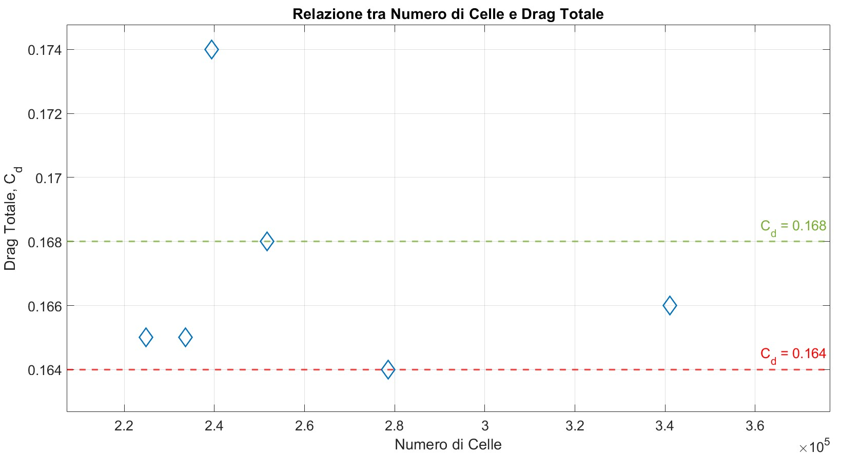
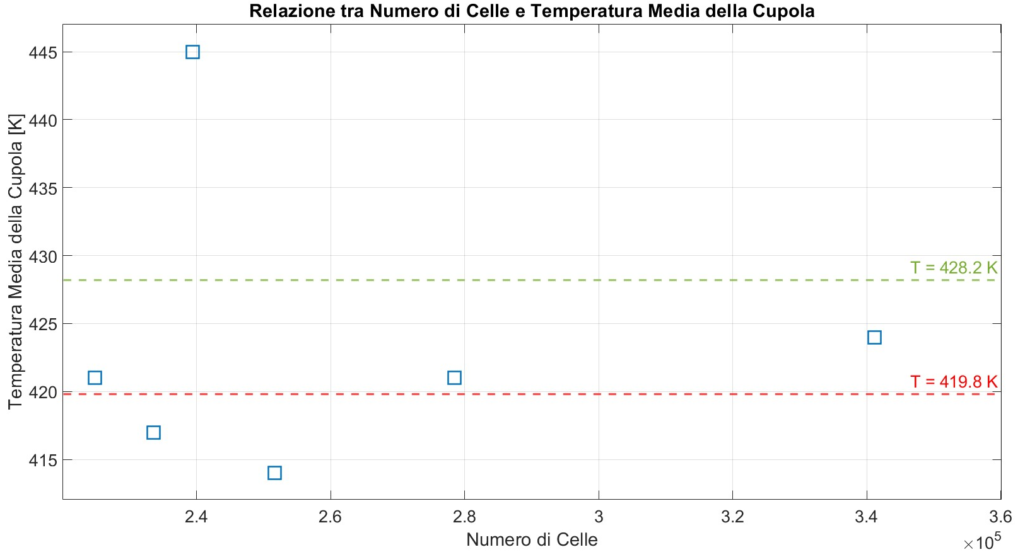
Mesh indipendency
Scegliamo la seconda mesh più fine, perché rientra all’interno di un errore imposto dell’ 1% calcolato rispetto alla prima mesh più fine e permette un risparmio di risorse computazionali.

Slide 18
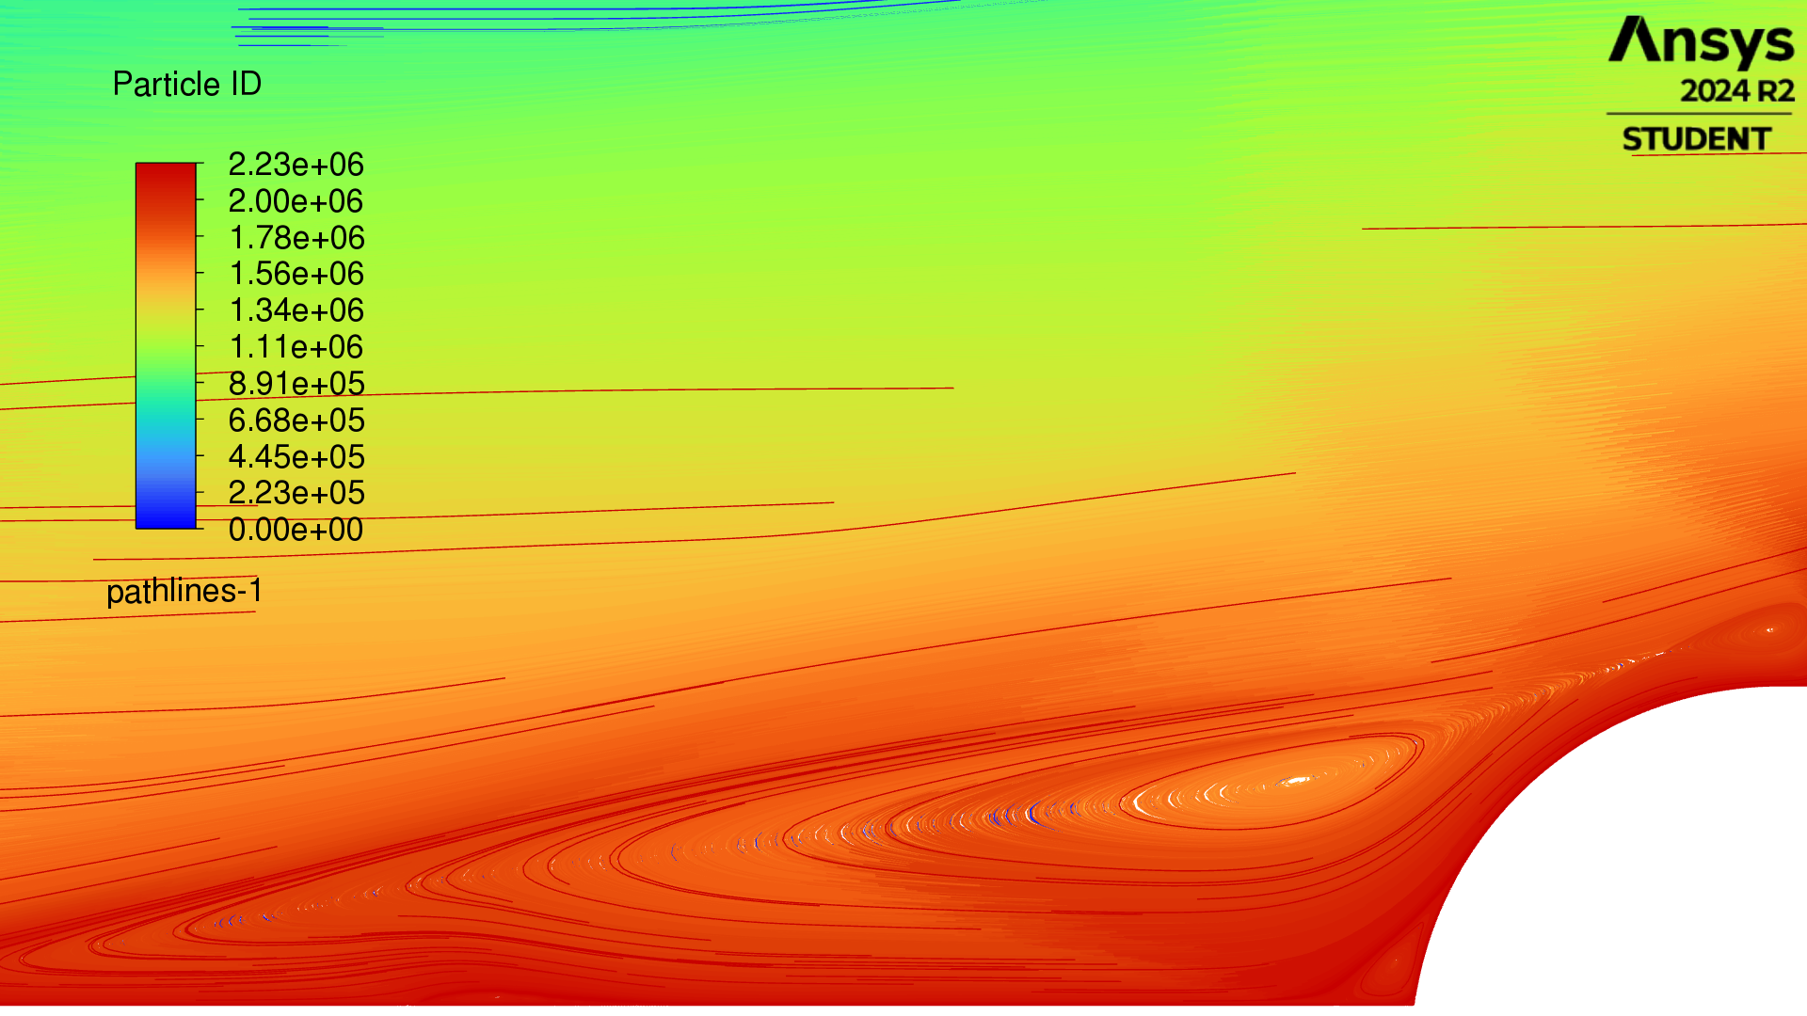
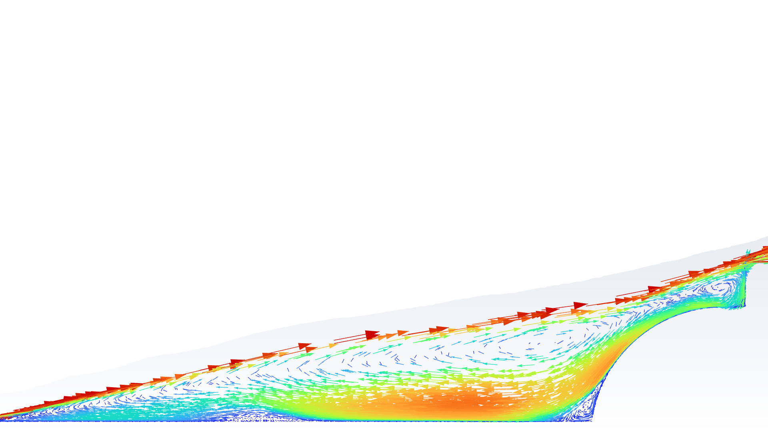
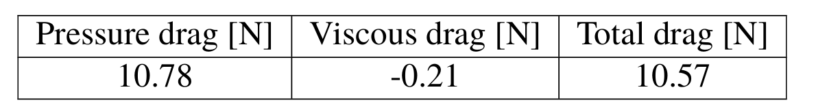
Risultati – dettaglio Viscous drag
Pressure drag
Total drag
Viscous drag
Il pressure drag è la resistenza causata dalla distribuzione non uniforme della pressione intorno a un corpo in movimento, dovuta alla separazione del flusso e alla formazione di una scia. Il viscous drag deriva dall'attrito interno del fluido nello strato limite vicino alla superficie del corpo, causato dalla viscosità del fluido.
Sotto abbiamo la composizione del drag generato dalla cupola:

Slide 19
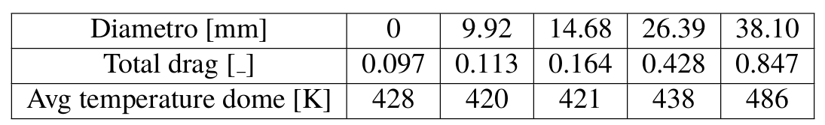
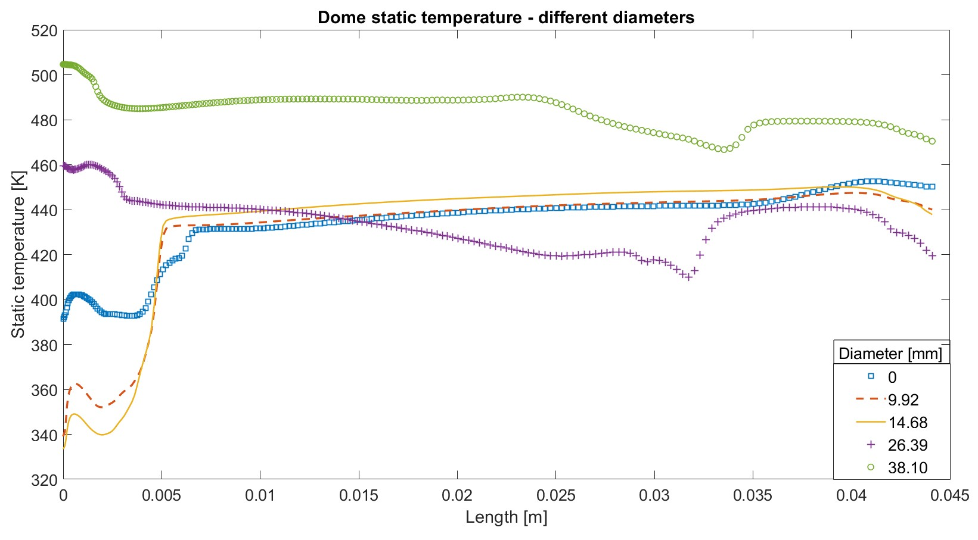
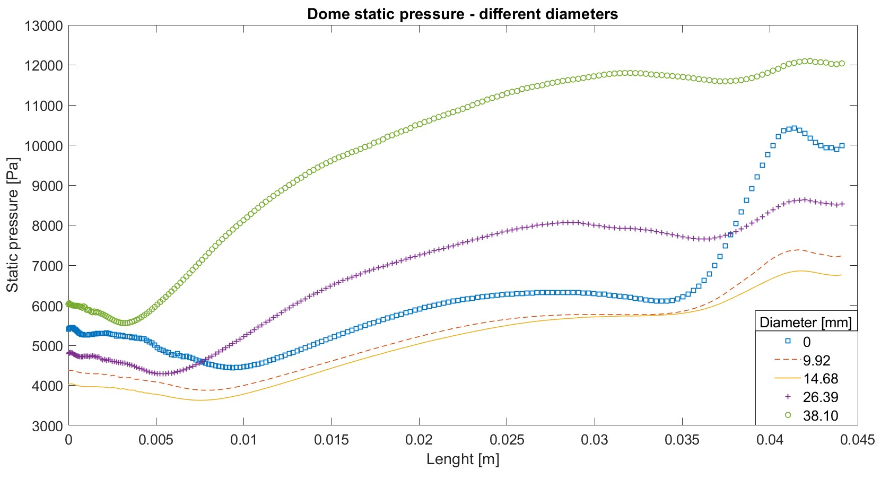
Risultati – Studio parametrico diametro testa
L’aerospike senza testa presenta il drag complessivo minore, mentre quello a $D=9.92 mm$ la temperatura più bassa
Andamento di temperatura e pressione statica sulla cupola al variare del diametro del disk, in ascissa abbiamo la lunghezza assiale della cupola stessa

Slide 20
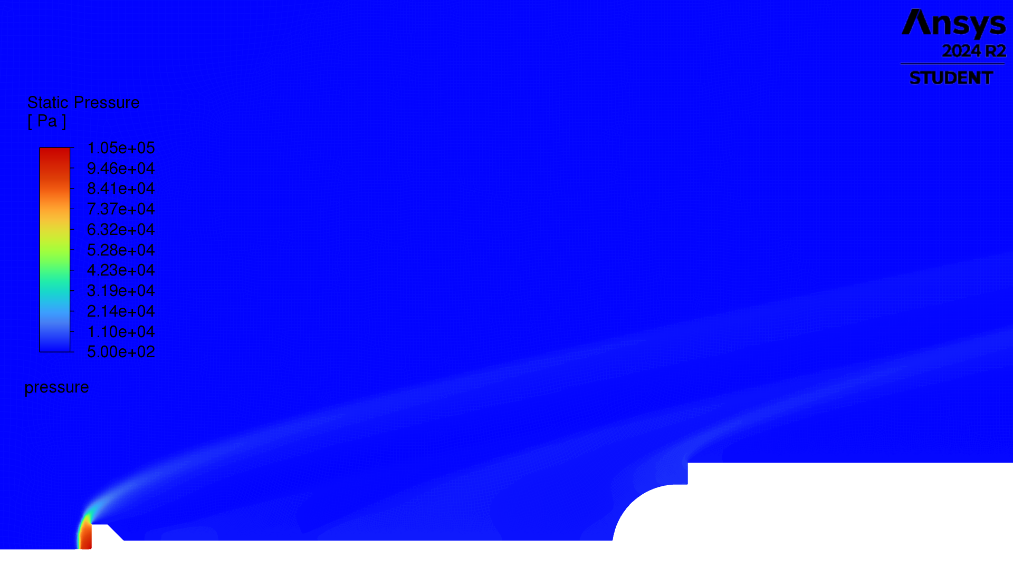
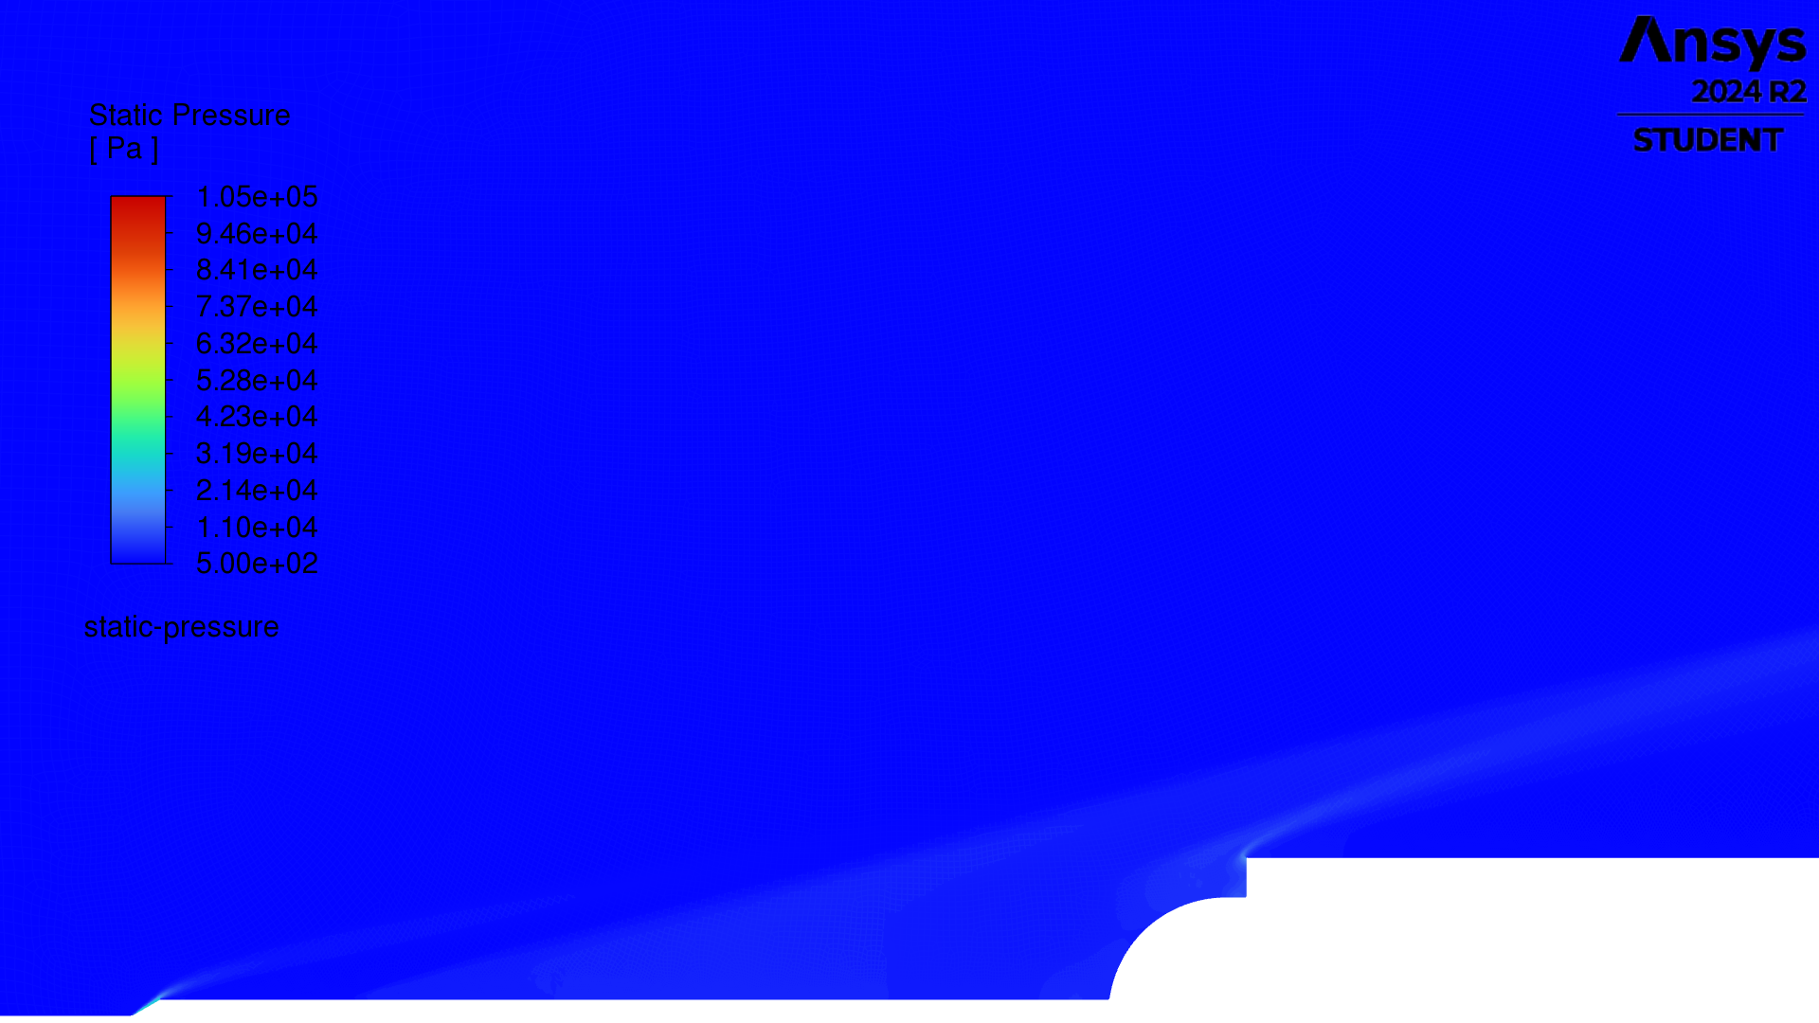
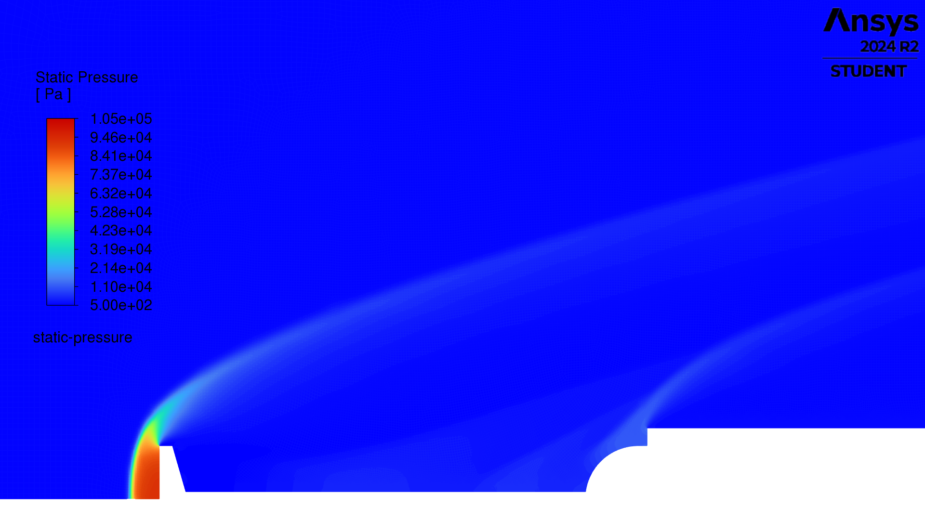
Risultati – Studio parametrico diametro testa
All’aumentare del diametro del disk si nota la formazione di una zona di alta pressione davanti allo stesso.

Slide 21
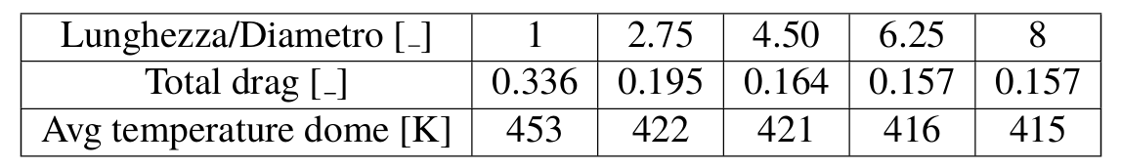
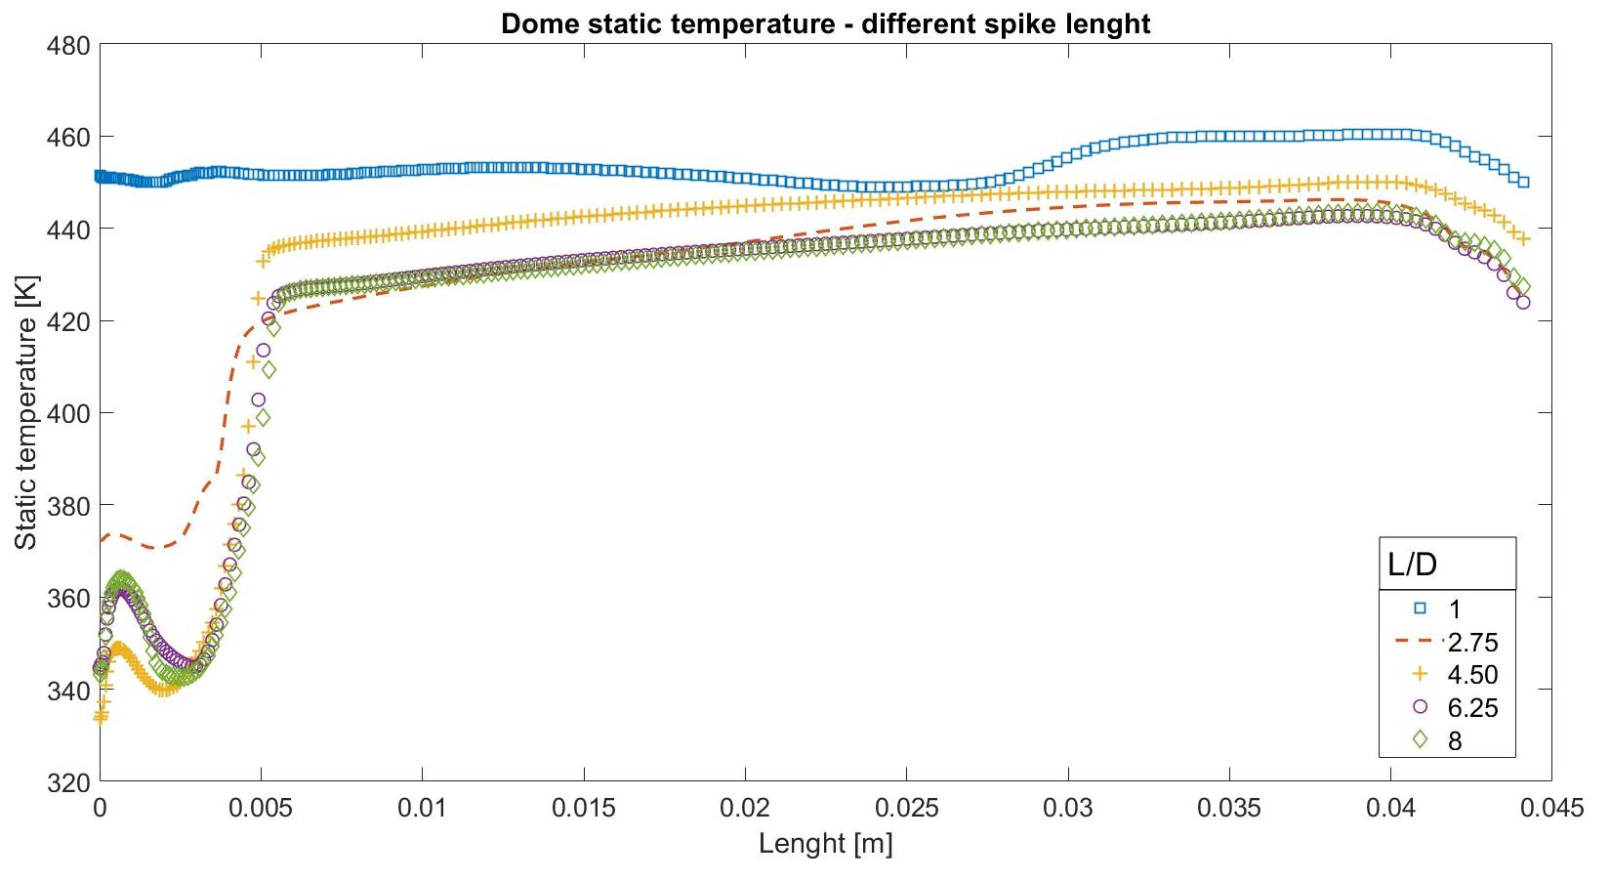
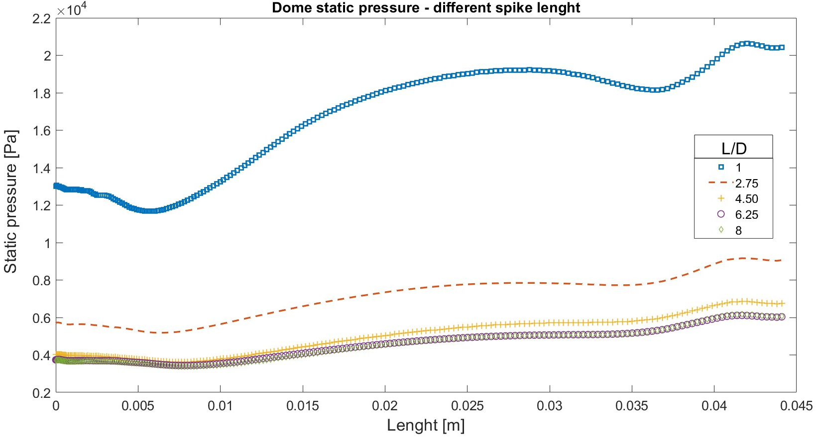
Risultati – Studio parametrico lunghezza spike
All’aumentare del rapporto $\frac{L}{D}=1$ sia i valori di resistenza aerodinamica che di temperatura media sulla cupola si riducono fino a raggiungere un valore asintotico per $\frac{L}{D}=6.25$. Non è necessario proseguire oltre.
Andamento di temperatura e pressione statica sulla cupola al variare della lunghezza dello spike, in ascissa abbiamo la lunghezza assiale della cupola stessa

Slide 22
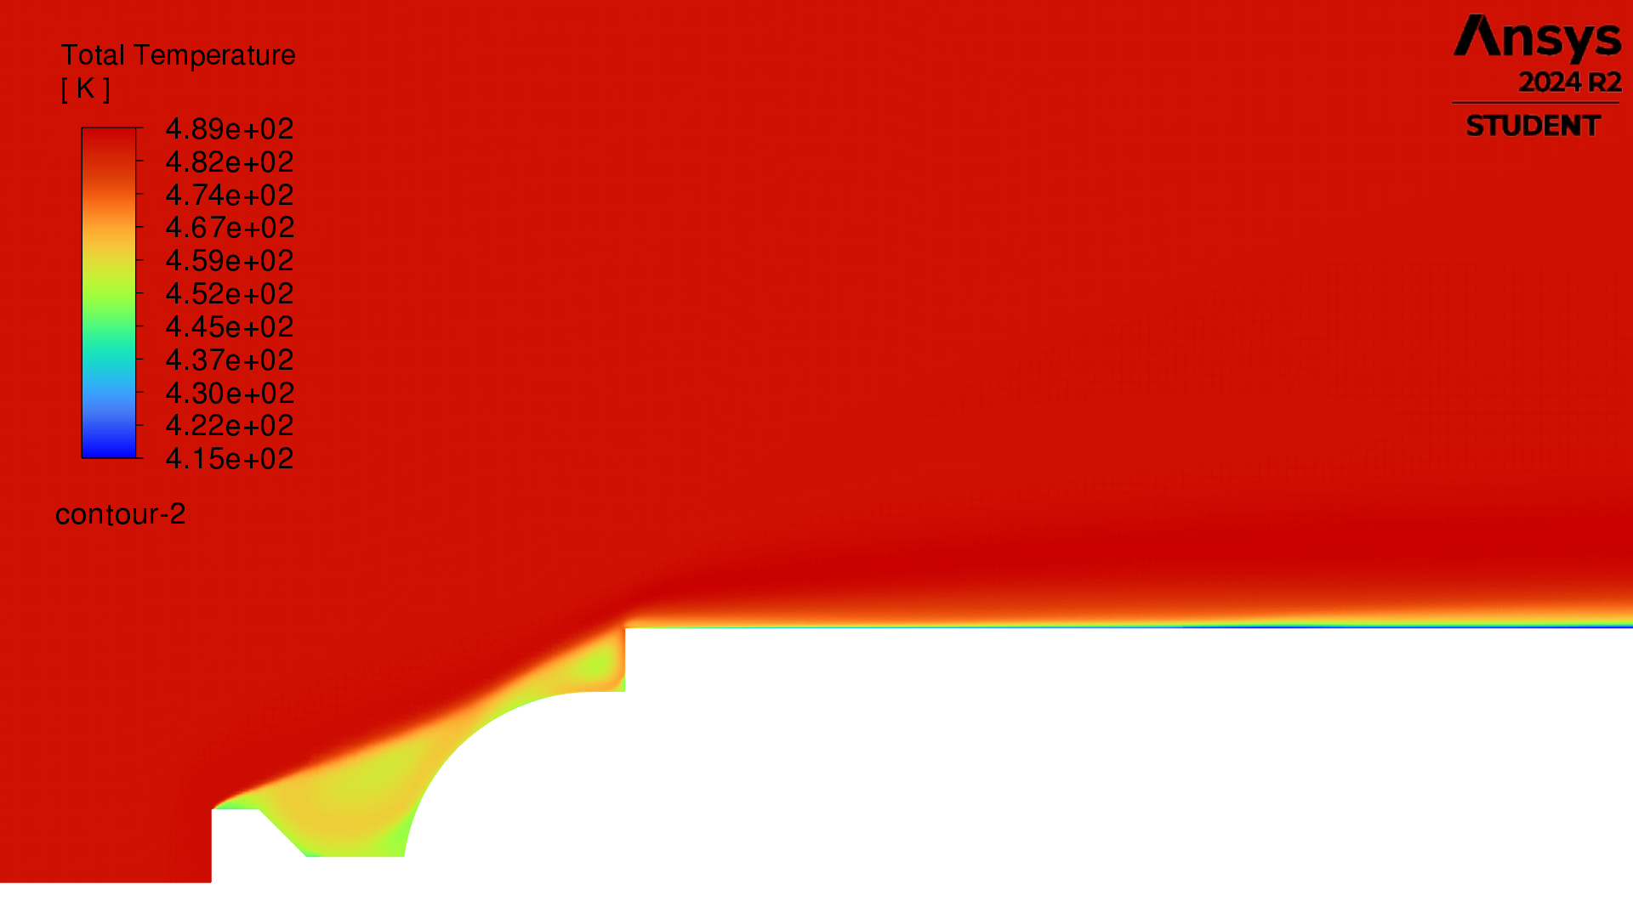
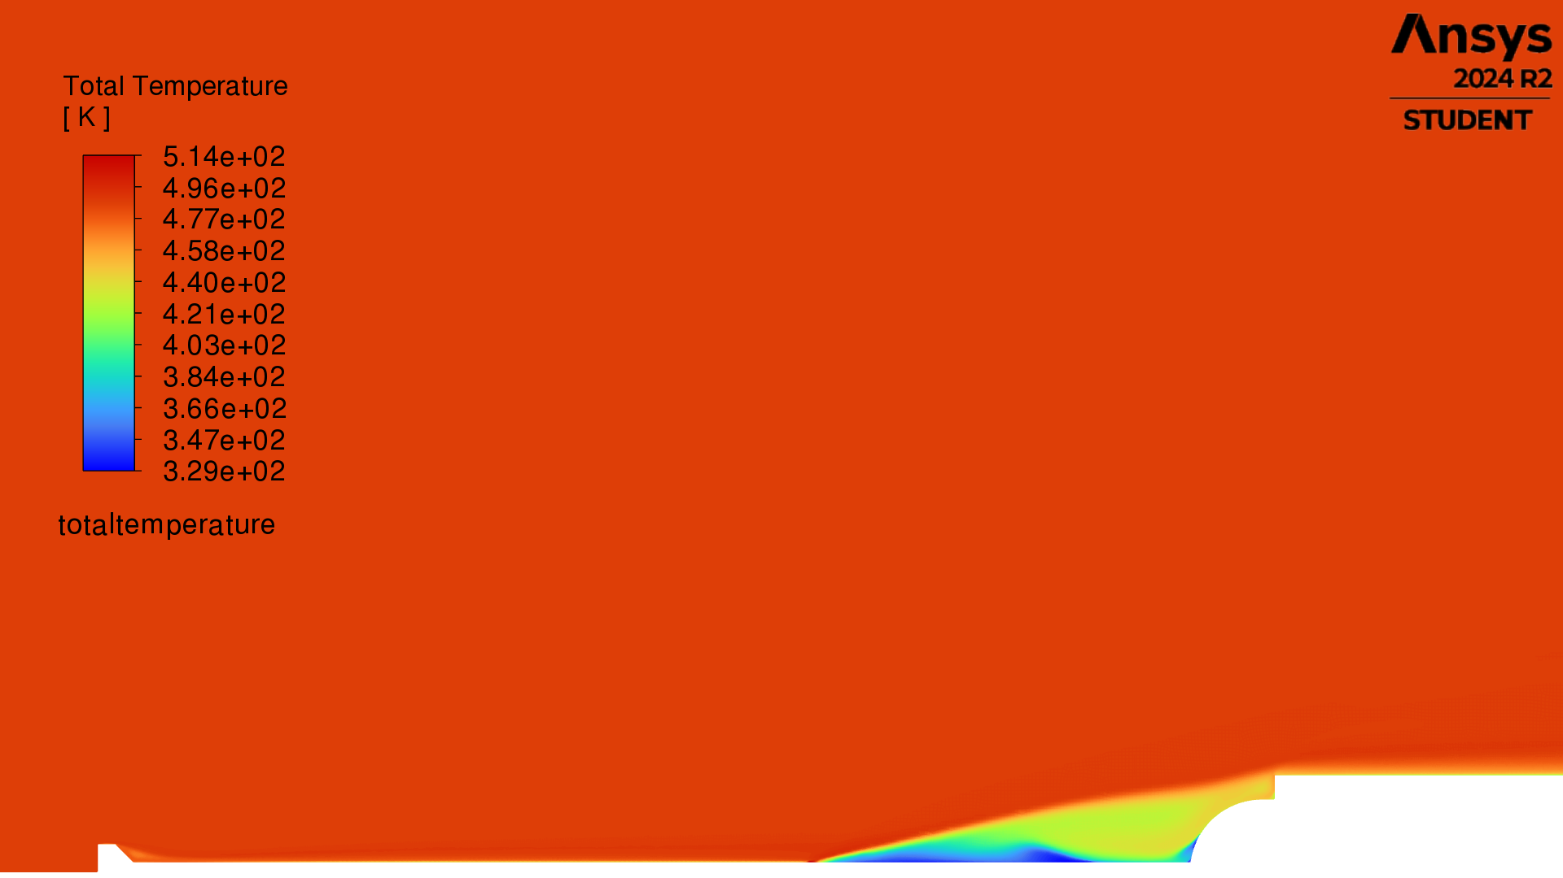
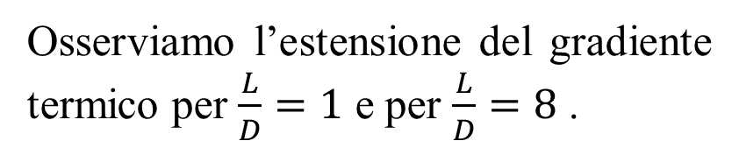
Risultati – Studio parametrico lunghezza spike
Osserviamo l’estensione del gradiente termico per $\frac{L}{D}=1$ e per $\frac{L}{D}=8$ .

Slide 23
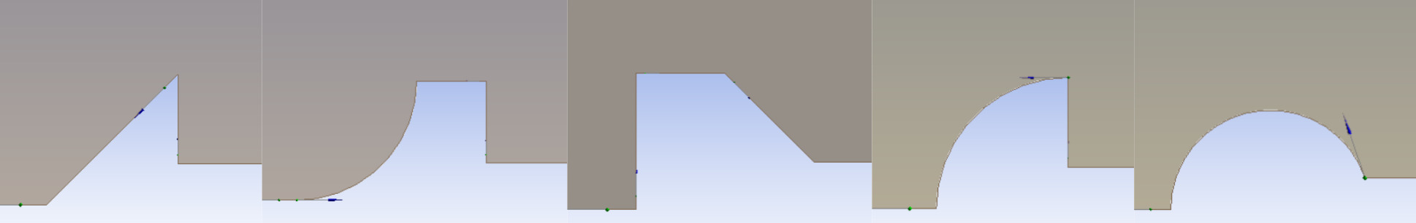
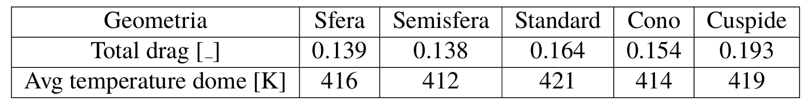
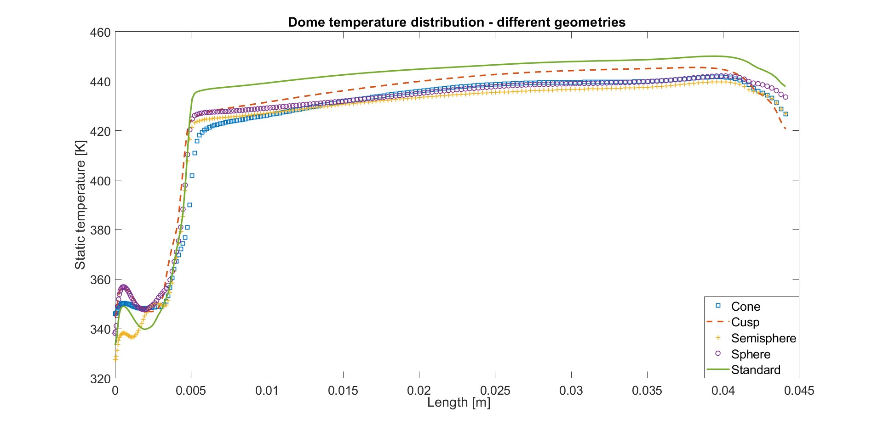
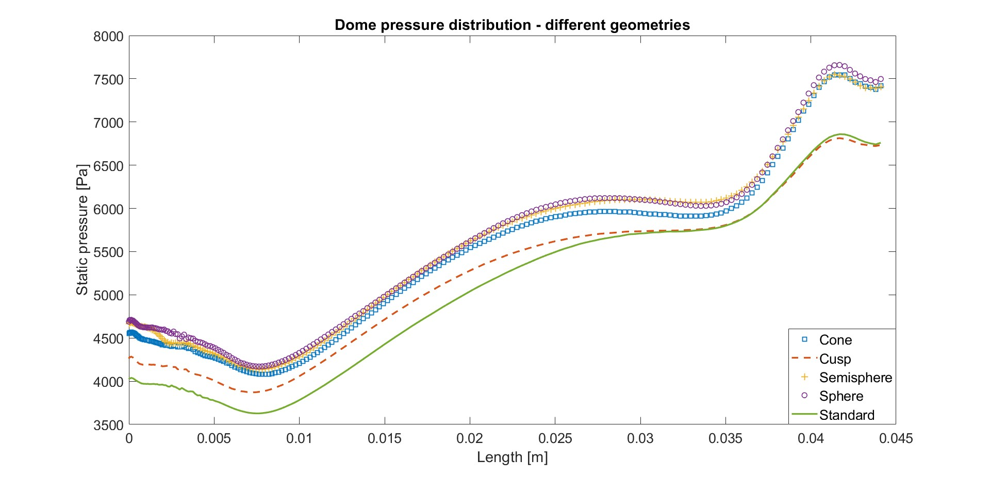
Risultati – Studio geometria disk
A parità di dimensione caratteristica, la geometria con le migliori performance in termini di temperatura statica sulla cupola e drag complessivo è la semisfera.

Slide 24
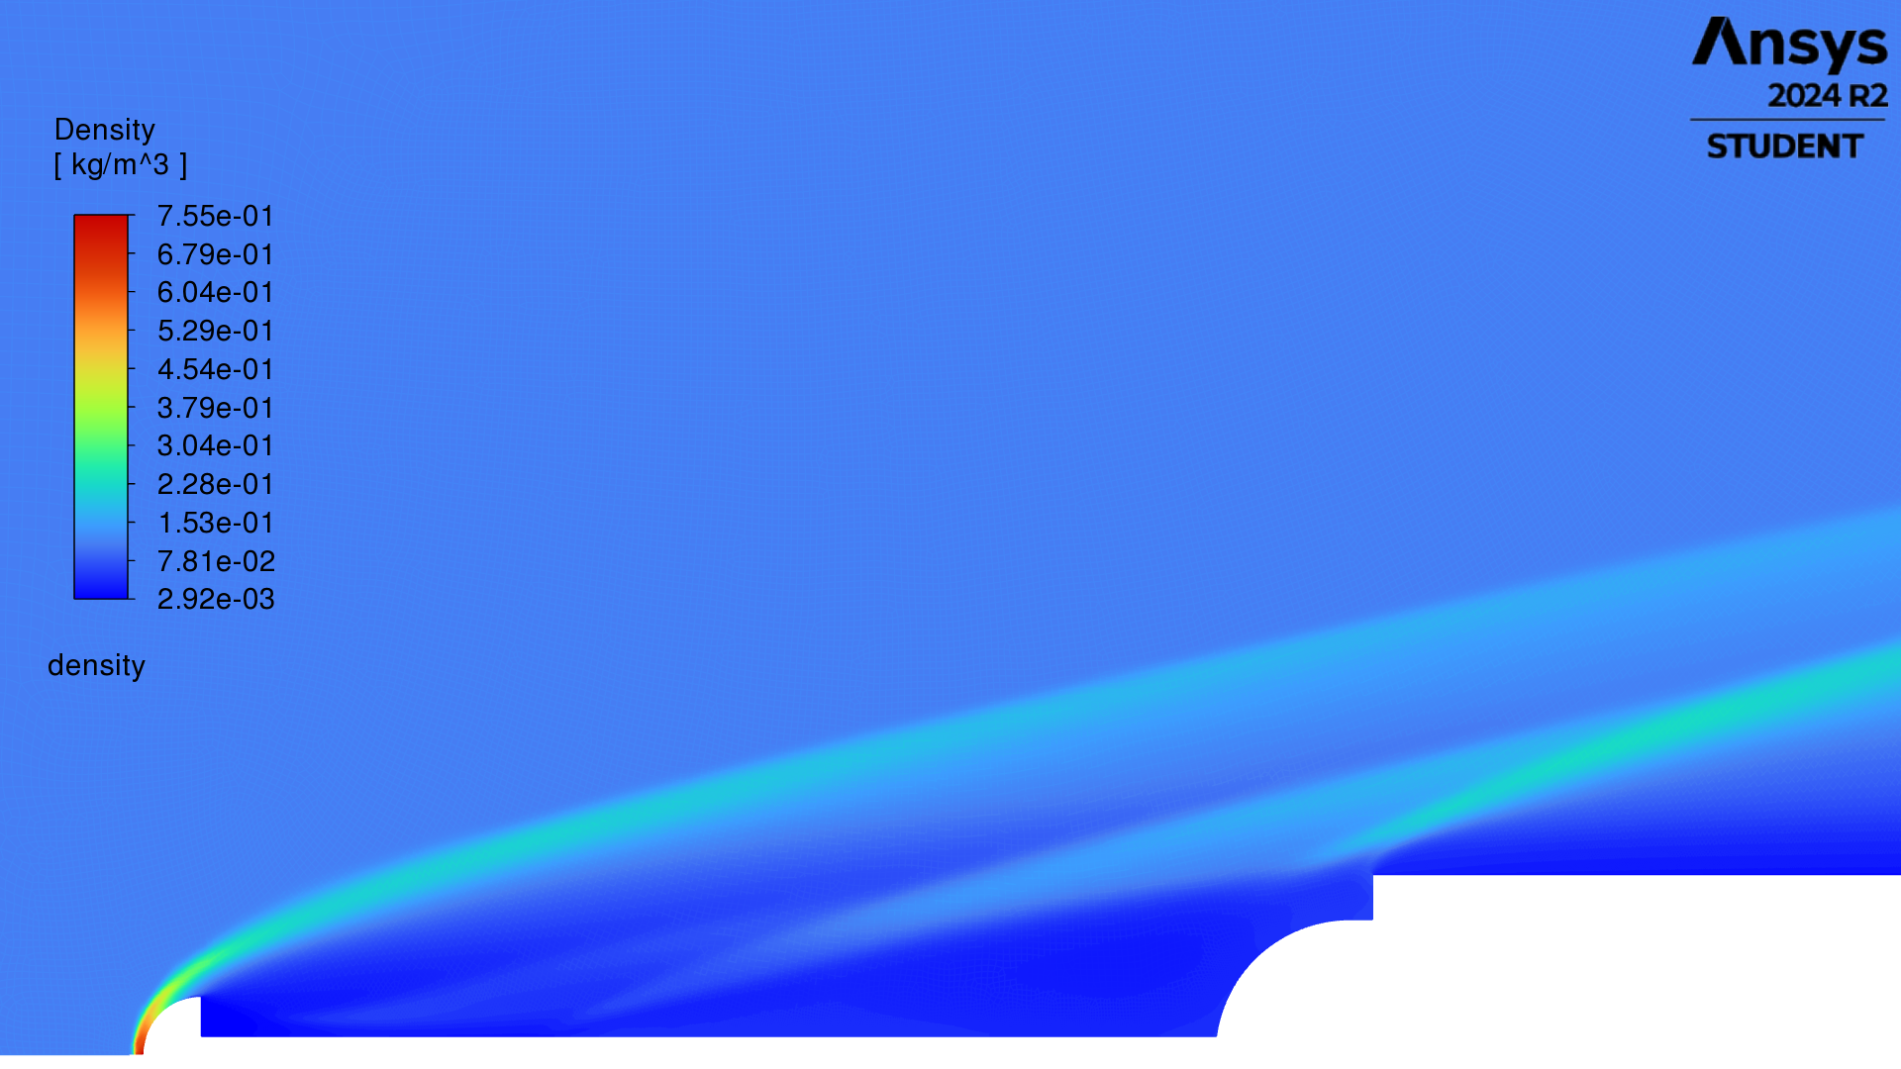
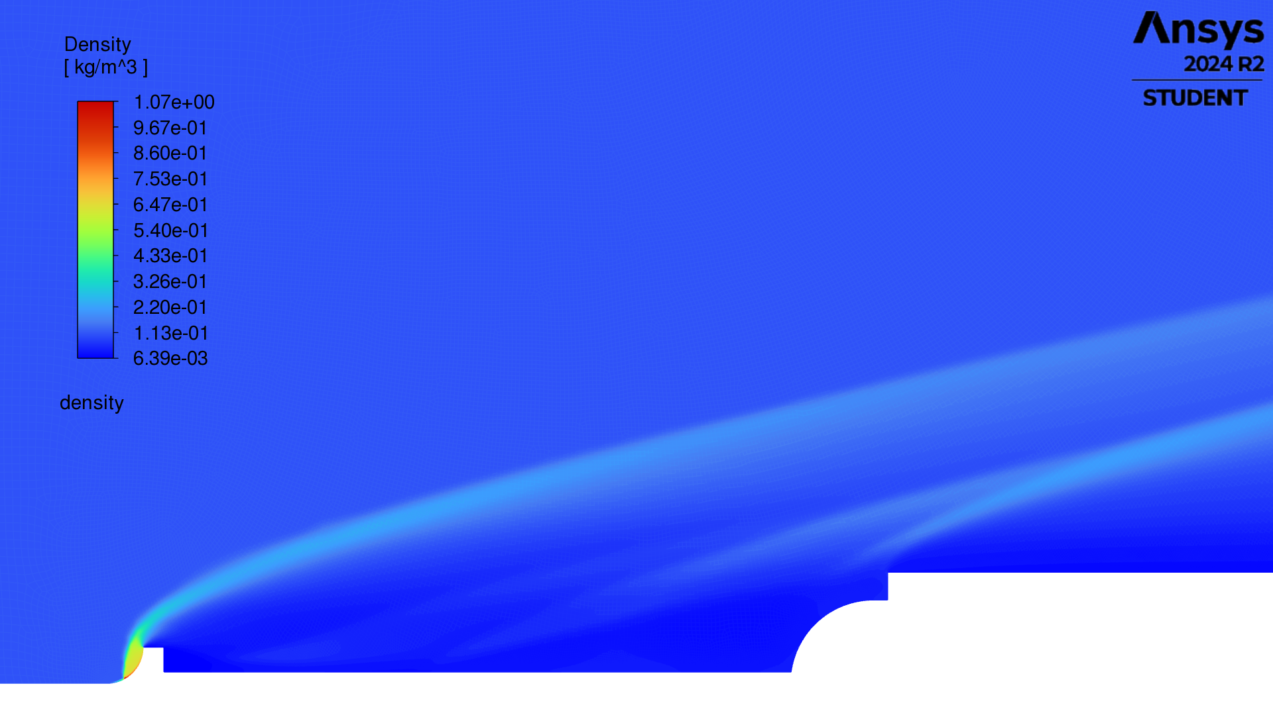
Risultati – Studio geometria disk
Osserviamo la distribuzione di densità per il caso peggiore, ovvero la testa a cuspide, ed il migliore, la semisfera.

Slide 25
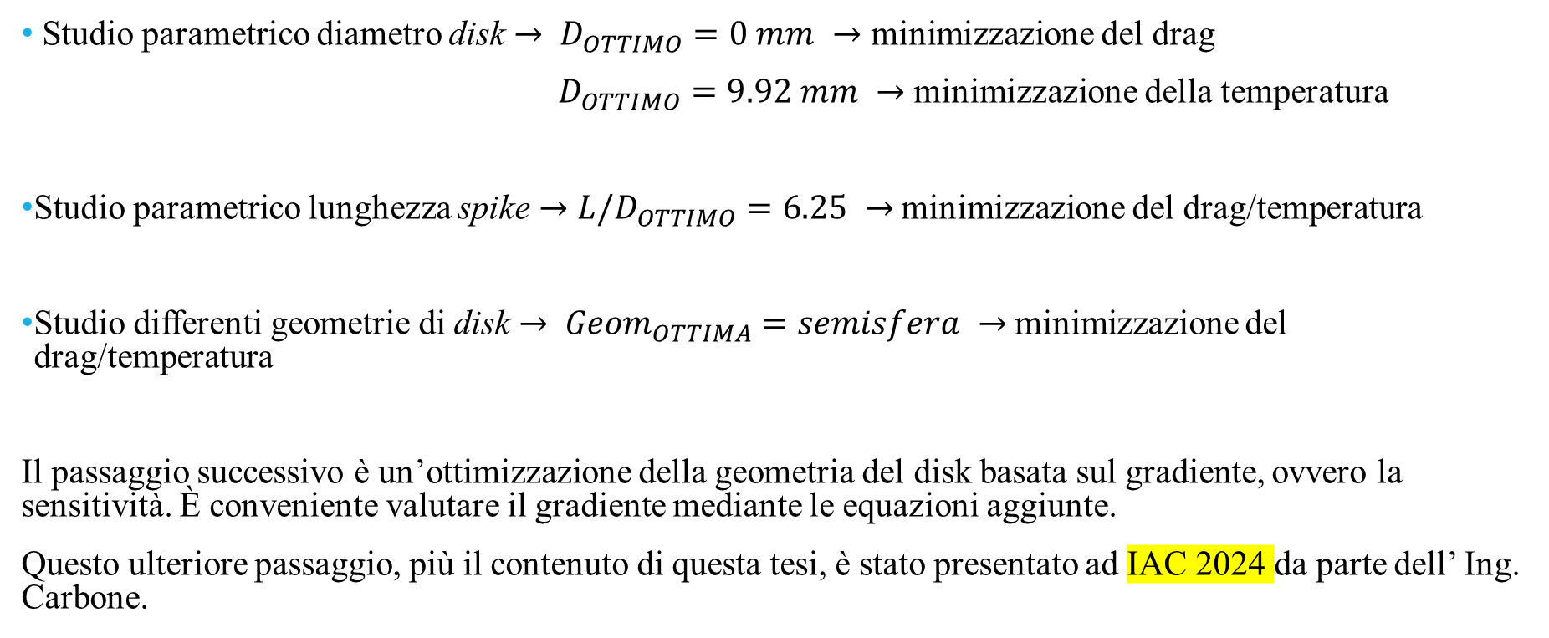
Conclusioni e sviluppi futuri
Studio parametrico diametro disk $→ D_{OTTIMO}=0 mm →$ minimizzazione del drag
$D_{OTTIMO}=9.92 mm →$ minimizzazione della temperatura
Studio parametrico lunghezza spike$→{L/D}_{OTTIMO}=6.25 →$ minimizzazione del drag/temperatura
Studio differenti geometrie di disk $→ {Geom}_{OTTIMA}=semisfera →$minimizzazione del drag/temperatura
Il passaggio successivo è un’ottimizzazione della geometria del disk basata sul gradiente, ovvero la sensitività. È conveniente valutare il gradiente mediante le equazioni aggiunte.
Questo ulteriore passaggio, più il contenuto di questa tesi, è stato presentato ad IAC 2024 da parte dell’ Ing. Carbone.

Slide 26
BIBLIOGRAFIA
[1] Dr. Roberto Carbone. Aerospike: mission simulation and optimal design. IAF MATERIALS AND STRUCTURES SYMPOSIUM, 2024.
[2] Pratik Shrikant Pophali K. Venka Veeresh Tekure. thermal protection system. Phys. Fluids 33, 116108, 2011.
[3] Lawrence D. Huebner. Experimental results on the feasibility of an aerospike for hypersonic missiles. NASA Langley Research Center, 1995.
[4] Missile trident. Wikipedia web page.
[5] Eric Schulein. Wave drag reduction concept for blunt bodies at high angles of attack. American Institue of Aeronautics and Astronautics, 2009.
[6] Ansys fluent 12.0 user’s guide.
[7] F.R.Menter. Two-equation eddy-viscosity turbulence models for engineering applications. AIAA Journal, 32:1598–1605, 1994.
[8] John M.Cimbala Yunus A.Cengel. Fluid mechanics- foundamental and applications. McGrawHill Education, 2019.
[9] Ansys Fluent. Fluent’s enhanced numerics for high speed flows. Webinar, 2021.
[10] S.M. Hosseinalipour M. Barzegar Gerdroodbary. Numerical simulation of hypersonic flow over highly blunted cones with spike. Acta Astronautica pages 180-193, 2010.
[11] Jan Pralits. Slides del corso di ottimizzazione computazionale in fluidodinamica. 2020.

Slide 27
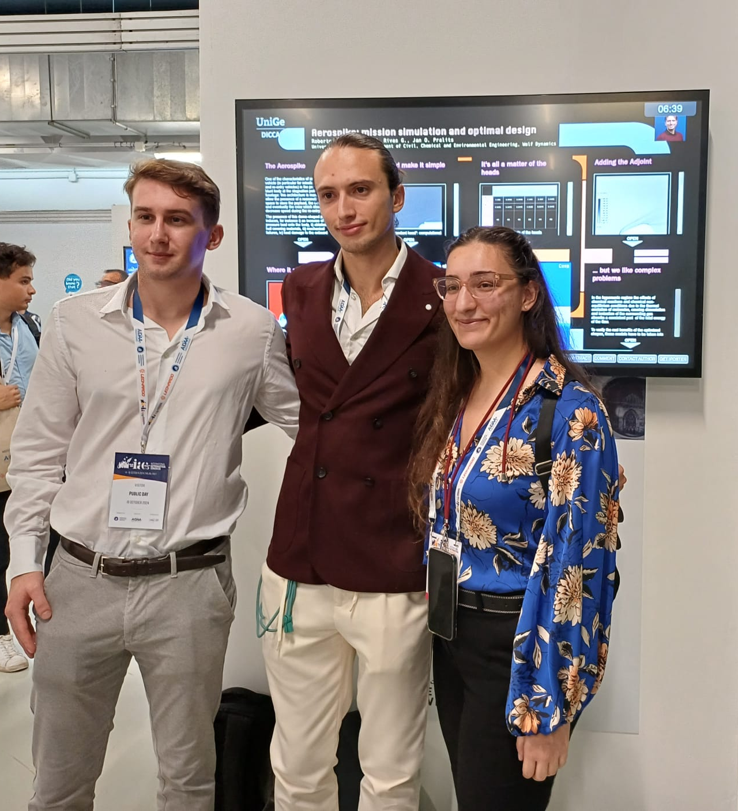

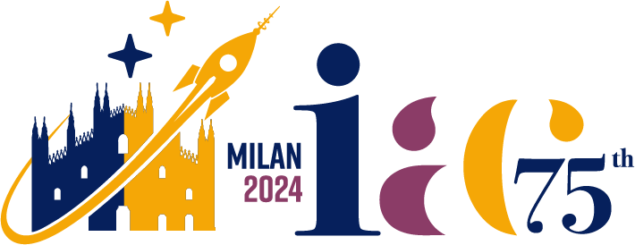
GRAZIE PER L’ATTENZIONE!
Foto ad IAC 2024 – Milano, in occasione della presentazione dell’Ing. Carbone

